Slide 1
Роль информационных технологий в изучении внешней политики Анголы (2002-2017 гг.)
Соискатель: Королькова В.В.
Научный руководитель: кандидат исторических наук, доцент, Свилас С.В.

Slide 2

Содержание
1
Тема и руководитель
2
Актуальность
3
Цели и задачи
4
Объект и предмет исследования
5
Научная гипотеза
6
Основные результаты
4
7
Научная новизна
8
Положения выносимые на защиту
9
Библиографический список

Slide 3
Актуальность заключается в:
Тема недостаточно представлена как в белорусской, так и в постсоветской историографии.
Ангола является заинтересованным и платежеспособным покупателем. Экономика Анголы и Беларуси взаимодополняемыми
Для Беларуси Ангола является потенциальным надежным партнером на Африканском континенте, поэтому важно определить перспективы.
Ангола после гражданской войны претендует на лидерство в субрегионе и на Африканском континенте, а значит будет влиять на расстановку сил на мировой арене. Для Беларуси важно фиксировать новые тренды мировой политики, чтобы иметь возможность для политического маневра и максимального удовлетворения своих экономических интересов.

Slide 4
Цель исследования:
дать анализ основным тенденциям в развитии и формировании внешнеполитического курса Республики Ангола в период после окончания гражданской войны с 2002 по 2017 г.
Задачи исследования:
Провести анализ состояния отношений Республики Беларусь с Республикой Ангола и выявить перспективные сферы сотрудничества
Задача1

Slide 5
Задачи исследования:
Рассмотреть политические, торгово-экономические и культурные отношения Анголы, определить основные векторы
Задача 2
Определить роль Анголы в решении проблем региональной безопасности, участие в международных организациях
Задача 3
Проанализировать внешнеполитический курс Республики Ангола после окончания гражданской войны и принципы, которыми она руководствуется при формировании внешнеполитического курса.
Задача 4

Slide 6
Объект и предмет исследования
Объект:
внешняя политика
Анголы
в 2002-2017 гг.
Предмет:
национальные
интересы
и внешняя политика
Анголы
на международной
арене 2002-2017 гг.

Slide 7
Научная гипотеза:
1
2
3
Ангола является восходящим лидером Африки и будет играть роль миротворца и стабилизирующего фактора на Африканском континенте.
Ангола делает ставку на развитие диалога с развивающимися странами БРИКС, не пренебрегая экономически выгодным сотрудничеством с США и ЕС
Ангола в своей внешней политике придерживается принципов Устава ООН и многовекторной политики.

Slide 8
Основные результаты:
США
Бразилия
Россия
Основные векторы ВП Анголы
Беларусь
Индия
ЮАР
Африканский
политика
Китай

Slide 9
Ангола поддерживает тесное сотрудничество со странами БРИКС.
Индия и Китай являются крупнейшими экспортными рынками. Китай является крупнейшим инвестором в ангольскую инфраструктуру. Наблюдаются значительные успехи в сотрудничестве в таких областях, как сельское хозяйство, энергетика, инфраструктурное строительство. Сотрудничество с Китаем носит стратегический характер.

Slide 10
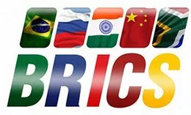
Ангола поддерживает тесное сотрудничество со странами БРИКС.
С Китаем и Россией Ангола активно сотрудничает в военной сфере. Благодаря Бразилии и России в Анголе заработали гидроэлектростанции, страны активно сотрудничают в различных областях: культура, энергетика, сельское хозяйство, авиация, нефтедобыча и переработка. Товарооборот с Бразилией и Россией все еще недостаточно высок, но стороны стремятся к дальнейшему развитию плодотворного диалога.

Slide 11
Распределение ангольского экспорта [1]:

Slide 12
После окончания гражданской войны в 2002 г. Ангола сделала ставку на региональную политику
Она стала активным членом целого ряда международных организаций, среди которых ПАЛОП, организация стран Великих Африканских озер, САДК и Африканский союз
Согласно ст. 12 Конституции Анголы (2010 г.), республика «уважает и применяет принципы Устава ООН и Устава Африканского союза», «устанавливает отношения дружбы и сотрудничества со всеми государствами и народами». Во внешней политике она руководствуется такими принципами устава ООН [4, c. 143].
.

Slide 13
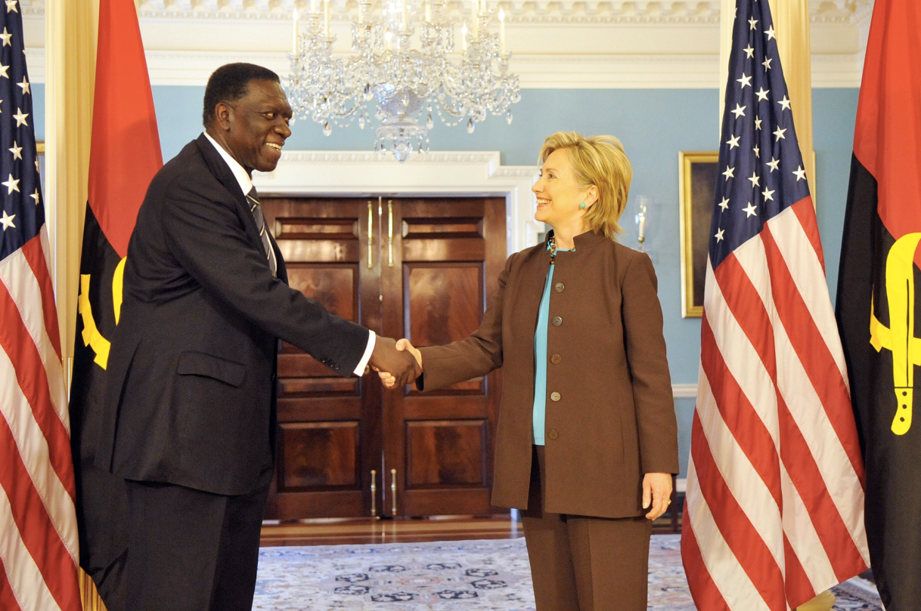
Ангола-США
США уважают ту позицию, которую занимает Ангола по вопросом региональной и глобальной повестки дня. США рассматривает Анголу как оплот стабильности в регионе, несмотря на недовольство со стороны Вашингтона коррупцией и непрозрачной отчетностью.
Ангола нужна США, поэтому они готовы закрывать глаза на некоторые политические вопросы для того, чтобы не потерять доступ к стратегически важным полезным ископаемым, и иметь стабильного союзника в регионе.

Slide 14
Беларусь-Ангола: перспективы
Страны руководствуются общими
принципами во внешней политике
Ангола и Беларусь считают стратегическое партнерство реализуемым
Дружественные отношения
унаследованы со времен СССР,
развивается активный диалог
Экономики стран
взаимодополняемы

Slide 15

Перспективные сферы сотрудничества
Сельское хозяйство
Здравоохранение
Фармацевтикаt
Инвестиции
Ангола-
Беларусь
Образование
Военно-техническая
сфера
Строительство
Создание совместных производств
и добыча полезных ископаемых[2]

Slide 16
Беларусь-Ангола: товарооборот
2002
2010
2014
2017
7,5 млн
дол.
3 млн.
дол.
5 млн
дол.
Около
50 млн.
Экспорт РБ 7,3
Наблюдается неуклонный рост товарооборота с преобладанием белорусского экспорта [38]

Slide 17
Научная новизна
Настоящее исследование представляет собой первую попытку комплексного анализа внешней политики Анголы как двусторонних отношений, так многостороннего сотрудничества.
Была сделана попытка оценить потенциал Анголы как новой региональной державы и продемонстрировать ее потенциал, перед которым даже такие гиганты мировой политики как США готовы идти на уступки.
Впервые представлена оценка ангольско-белорусского диалога и выявлен потенциал дальнейшего сотрудничества

Slide 18
Положения выносимые на защиту
Республика Ангола в большей степени тяготеет к странам развивающегося мира, таким как страны БРИКС, нежели к странам «зрелой демократии».
Наблюдается значительное совпадение политических взглядов и позиций по международной повестке дня с развивающимися странами , в частности со странами БРИКС.
Ангола является восходящей региональной державой с огромным энергетическим, ресурсным, людским, военным потенциалом.
Ангола придерживается многовекторности во внешней политике, регламентирует свои действия согласно принципам ООН.

Slide 19
Библиографический список:
Angola // OEC [Electronic resource]. – 2016. − Режим доступа: https://atlas.media.mit.edu/en/profile/country/ago/. – Дата доступа: 4.12.2017.
Королькова, В.В., Свилас, С.Ф. Беларусь−Ангола: Состояние отношений и реальные перспективы / В.В. Королькова, Свилас С.Ф. // Вестник БГПУ. − 2017. (в декабре выходит в печать).
Data on foreign trade of the Rep. of Belarus with selected countries in Jan. – Aug. 2017 [Electronic resource] : National Stat. Committee of the Rep. of Belarus. – 2017. – Mode of access: http://www.belstat.gov.by/en/ofitsialnaya-statistika/macroeconomy-and-environment/vneshnyaya-torgovlya_2/operativnye-dannye_5/data-on-foreign-trade-of-the-republic-of-belarus-with-selected-countries/. – Date of access: 20.10.2017.
Constituição da República de Angola, 2010 // Diário da República. −Série 1− № 23. – 5.2.2010. − P. 141−187.

Slide 20
Спасибо за внимание !

